Slide 1

ỦY BAN NHÂN DÂN QUẬN LONG BIÊN
TRƯỜNG MÂM NON HOA PHƯỢNG
LÀM QUEN VĂN HỌC
Đề tài: Truyện Ô Tô con học bài
Giáo viên thực hiện: Hoàng Thị Thanh
Lứa tuổi: Mẫu giáo bé 3-4 tuổi

Slide 2

MỤC ĐÍCH- YÊU CẦU
1. Kiến thức :
- Trẻ nhớ tên truyện, tên các nhân vật trong truyện. “ ôtô con học bài”, và một số lời thoại của các nhân vật.
2. Kĩ năng :
- Trẻ có kỹ năng nói đủ câu khi trả lời câu hỏi của cô.
- Trẻ diễn tả được giong điệu cũng như biểu đạt tình cảm của các nhân vật trong truyện.
3. Thái độ :
- Trẻ hứng thú tham gia vào hoạt động

Slide 3
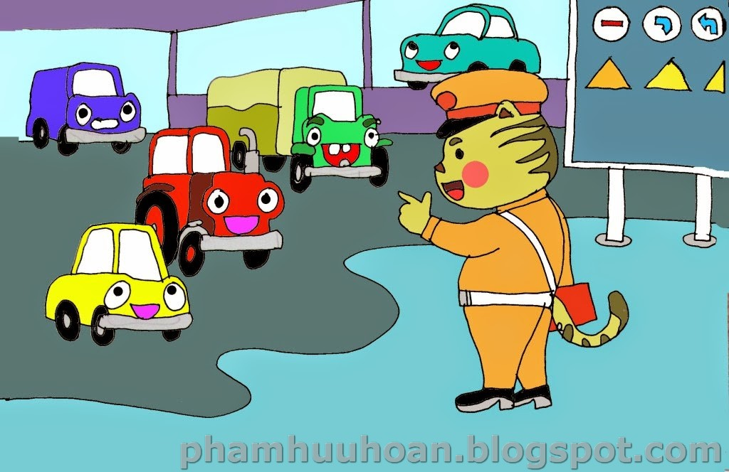
Hôm nay các ô tô trong xưởng phải dậy sớm để nghe chú cảnh sát Mèo giảng về luật giao thông. Chú dặn các ô tô phải nhỡ kĩ: Đèn đỏ phải dừng lại, đèn xanh mới được đi, không được đi vào đường một chiều…

Slide 4
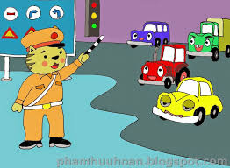
Ô tô con nghe vậy chỉ cười, cho là quá dễ, không cần phải học nên ngáp ngắn ngáp dài rồi nhắm mắt ngủ.

Slide 5
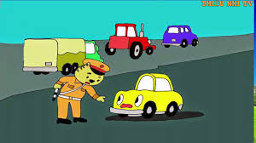
Ô tô con ngủ quên mất cho tới khi các ô tô khác ở xưởng lần lượt chạy ra đường cậu mới bừng tỉnh, vội vàng chạy theo
Chú cảnh sát mèo hỏi:
– Đã nhớ kỹ luật chưa, Ô tô con?
– Dễ lắm, cháu nhớ rồi chú ạ!

Slide 6
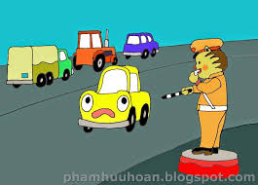
Vừa ra tới đường là Ô tô con đã phóng nhanh. Gần tới ngã tư đèn đỏ mà chú vẫn không hay biết. Chú lạc giữa 1 dòng xe đi ngược lại với mình. Chú đành đừng dạt vào lề đường ngơ ngác nhìn.
– Ối, sao thế nhỉ
Đúng lúc đó 1 chú cảnh sát giao thông tuýt còi đi tới khiến Ô tô con bối rối không hiểu có chuyện gì xảy ra.
– Cháu bị phạt vì đã đi vào đường một chiều, vi phạm luật giao thông.
– Cháu.. cháu không biết ạ!

Slide 7
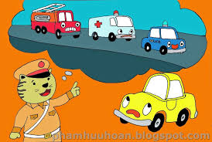
Thì ra lúc sáng, ô tô con không học kỹ bài nên không biết là chỉ số xe như xe cảnh sát, xe cứu hỏa, xe cứu thương đi làm nhiệm vụ… mới được đi vào đường một chiều mà thôi.
Ô tô con vừa xấu hổ vừa ân hận vì sự chủ quan của mình.

